Slide 1
太陽能實驗
鄭毅明

Slide 2
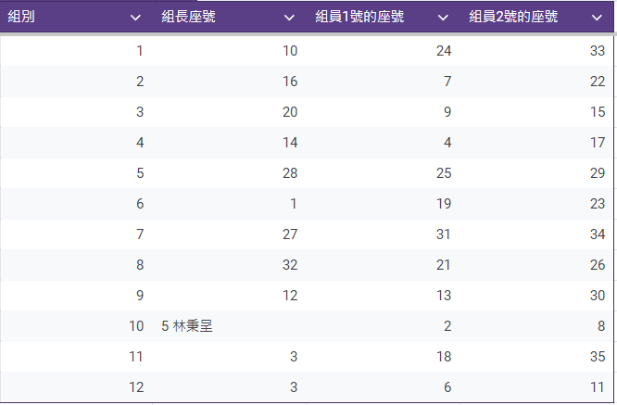
分組結果

Slide 3
大綱
三用電表介紹
實驗器材介紹
做實驗
發表

Slide 4
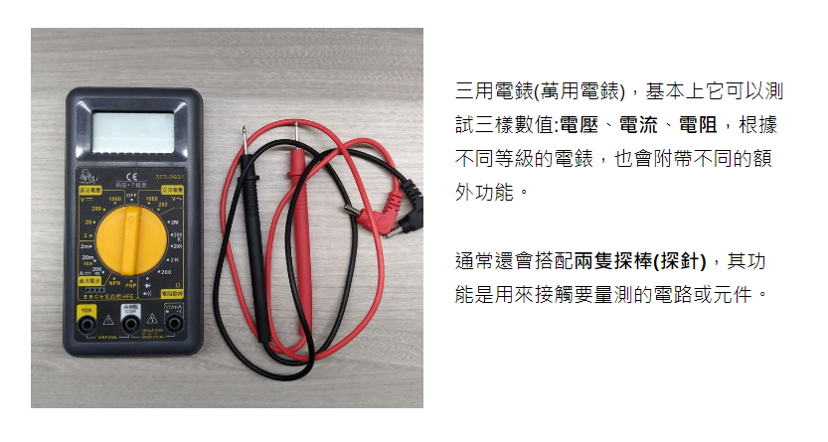
三用電表介紹
https://crazymaker.com.tw/how-to-use-multimeter/

Slide 5
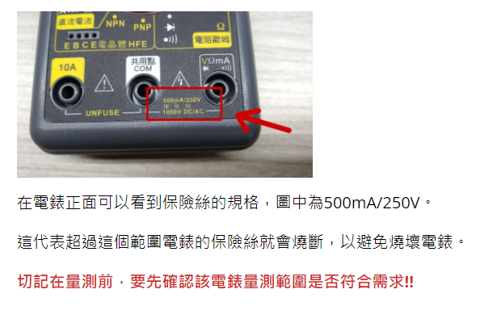
三用電表介紹
https://crazymaker.com.tw/how-to-use-multimeter/

Slide 6
三用電表介紹
量測時，由該單位最大數值的檔位開始測量

Slide 7
實驗器材介紹

Slide 8
做實驗

Slide 9
發表
說明實驗一的圖的趨勢(畫在黑板)，以及你們所用的太陽能板規格
回答實驗一的問題
回答實驗二的問題
QA時間

